Slide 1


Stereo
Café du SEDI
Caroline Lahonde-Hamdoun, Loris SCOLA pour l’équipe stéréo
DRF/Irfu/SEDI
S IS

Slide 2
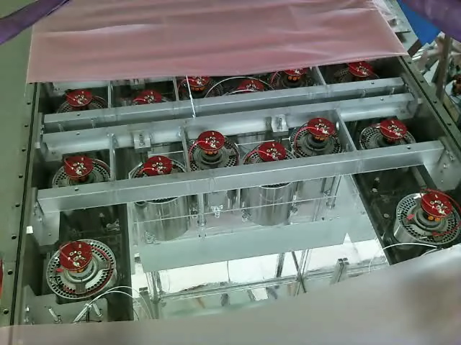
Mise en place des buffers

Slide 3
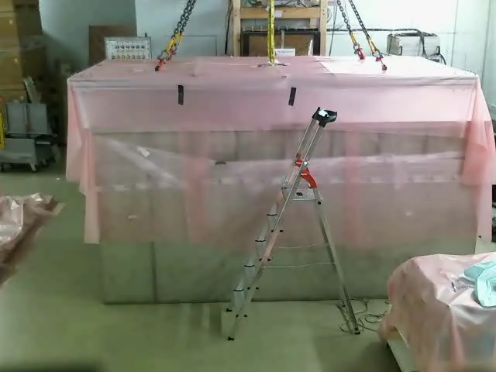
Mise en place des buffers

